Slide 1
資料3
「大阪府環境教育等行動計画」の見直しについて
1. 現行計画における施策の検証
2. 環境教育等の推進に係る課題等について
3. 今後のスケジュール
2022年11月22日
大阪府 環境農林水産部 脱炭素・エネルギー政策課

Slide 2
1. 現行計画における施策の検証
柱１ 情報基盤の充実と連携の強化
柱の長期目標
環境情報の発信機能が充実し、府民が環境に関する必要な情報を気軽に知ることができている。
多様な主体による協働の輪が広がり、連携が強化されている。
取組の方向
府の情報基盤を整備・充実させ、暮らしに密着した情報を発信。
府民、民間団体・NGO/NPO、事業者、行政等地域を構成する各主体が必要な環境情報を提供し、パートナシップを構築。
取組の検証
ホームページ等による情報提供
府域全体の環境資源情報を体系的に管理し利用者が効率よく情報を入手できるようポータルサイト「エコあらかると」を2009年に開設。2016年からFacebook、TwitterやYouTubeによる情報提供も実施。
「エコあらかると」へのアクセス数は年間約4,900件（2013～2021年平均）であり、一定のニーズはあると思われる。
SNS等の普及より情報発信・収集方法が多様化してきており、府域全体の環境情報を一元的に管理することが困難。
SNS等へのアクセス数が総じて少なく、府民に必要十分な情報を届けられていない。
➡情報発信機能を整備して一定の成果があったが、府民に十分な情報を伝えられていない。
多様な主体が参画する会議・協議会の運営
（参考）豊かな環境づくり大阪府民会議 【1994（H6）年度～】
府民団体、事業者団体、行政等で構成。会員98団体（R4.9.16時点）
共通テーマ（マイボトルパートナーズ、おおさか３Rキャンペーンなど）を掲げ、分科会で連携して取組みを推進。
分科会の取組みを中心に新規加入団体の活動は活発だが、既存団体の参加は限定的。
継続事業においては、各主体の関わり方が形式的になっており、改善・進化に向けた積極的な連携ができていない。
➡ 多様な主体間連携が進む中、環境行動促進に向けた対話、連携、情報共有の場として十分に機能していない。

Slide 3
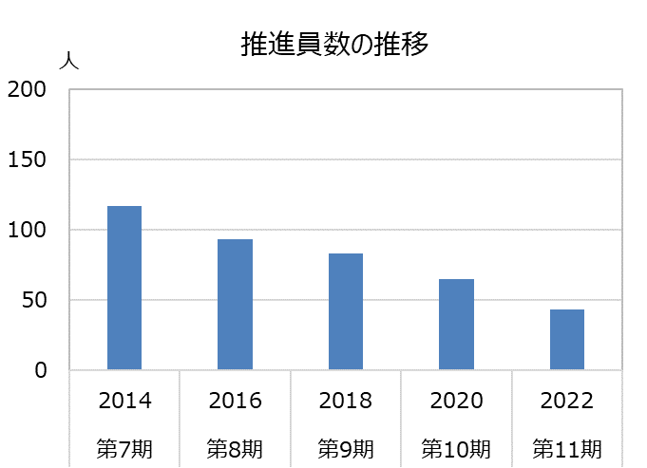
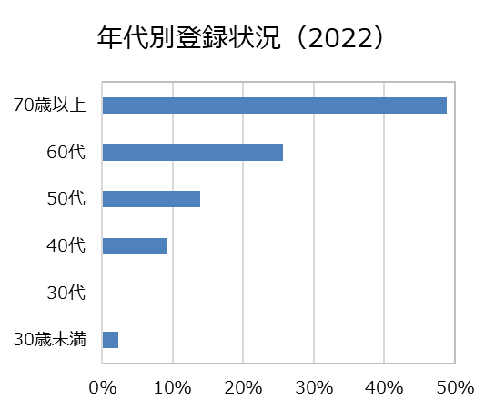
1. 現行計画における施策の検証
柱２ 人材育成・人材活用
2
柱の長期目標
環境問題を理解し、環境保全活動に取り組む実践的な人材が育っている。
各主体による活動と人材をマッチングすることで、育成した人材が活用されている。
これにより環境保全の活動が広がっている。
取組の方向
家庭、学校、職場、地域その他あらゆる場で、環境問題を理解し、自ら進んで環境を守るために行動する人材の育成とともに、育成された人材が学校教育現場や地域社会等で活動するためのサポートを行う。
取組の検証
ボランティア登録制度（4事業）
登録者の減少や活動しているメンバーが固定化。
3事業では登録者の６割以上が60代以上であり、育成すべき人材がすでに高齢化。
（参考）地球温暖化防止活動推進員 【2002（H14）年度～】
地球温暖化対策の推進に関する法律に基づき設置。
18歳以上の府民等（高校生を除く）を2年に1回定期募集して委嘱。その後適宜追加。
年２回程度、研修を実施。今年度から活性化方策を検討・実施。
※2022年度は、継続の場合、活動実績のある人を対象にして委嘱。
➡ 環境保全活動に取り組む人材を育成してきたが、登録者の減少や50代以下
の府民の参加が少なく継続性に欠ける。
➡ 出前講座等での活用がされているものの、活動分野が限定的で実施件数が
少ない。
➡ NPO等の民間団体による環境保全活動の定着に伴い、登録せずに環境保全
活動を実施する府民・団体が増えつつあることから、登録制度の今後のあり方に
ついて各事業において検討が必要。

Slide 4
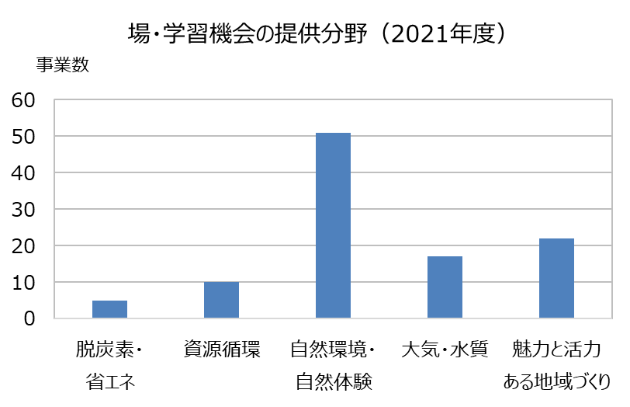
1. 現行計画における施策の検証
柱３ 場の提供・学習機会の提供
3
柱の長期目標
体験型環境学習施設や自然環境フィールド等の場が提供されている。
体験学習や見学会等、学習の機会が提供されている。
これらの場や学習機会を活用した学習により、環境問題や環境保全活動への関心と理解が深まり、
具体的な取組みにつながっている。
取組の方向
知識の習得に加え、地域の自然体験や社会体験を行うことによって、環境問題を自らの課題として考え
問題解決の能力や態度を身に付け実践するという、体験を通じた学習を実施するため、府民や学校、
民間団体等に対して地域における活動の場や学習機会を提供。
取組の検証
場や学習機会の提供
学校等への出前講座（下水道ばなし）・ 一般府民向けのセミナー（大阪湾セミナー）・府民の森や水みらいセンター等の施設内見学のほか、交流会など、幅広い学びの場や機会を提供。
※民間企業による出前講座も実施（教育庁HP内で紹介）。
市町村や企業において、施設見学や環境学習イベント、セミナー、
出前講座を実施。
➡ 自然環境・自然体験の場や機会は多数提供されているが、
喫緊の課題とされている脱炭素・省エネ分野の学習機会が
少ない。
➡ 府・市町村が直接実施する出前講座等においては、人的資源に
限りがあり、実施数が制限されてしまうため、十分に学習機会の
提供ができていない可能性。

Slide 5
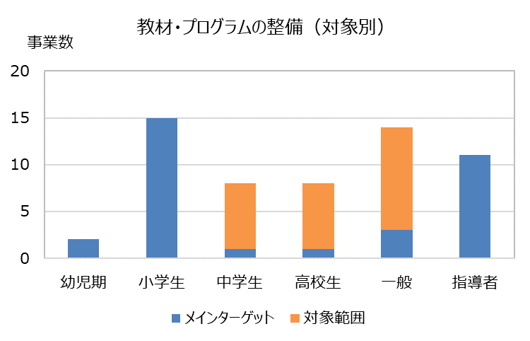
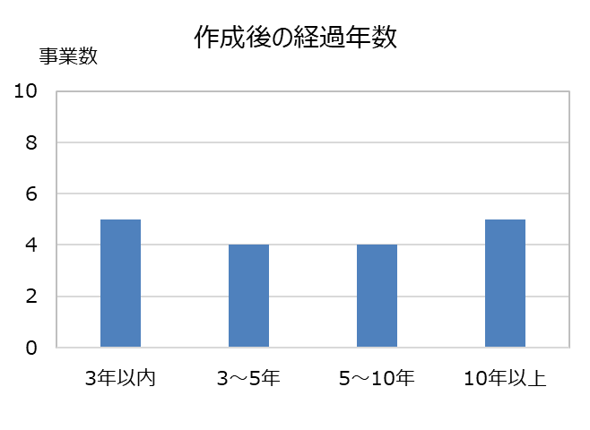
1. 現行計画における施策の検証
柱４ 教材・プログラムの整備と活用
4
柱の長期目標
多様な教材・プログラムが整備され、広く活用されている。これにより、環境学習や環境保全活動への理解が深まり、具体の取組みに結びついている。
取組の方向
「気づき、学んだことを実践行動へ結びつけていくこと」を促す環境学習に役立つ教材・プログラムを整備し、広く活用されるように努める。
取組の検証
教材・プログラムの内容
小学生をメインターゲットにした教材・プログラムが多い。学校での活用促進のため、併せて指導者向けの手引き等も作成（右図参照）。
冊子・読み物以外にも、動画、カードゲームなど様々な教材を整備。
➡ 幼児期、中学・高校生をメインターゲットにした教材・プログラムが
十分に整備できていない。
※対象が小学生以上の場合、中学生、高校生、
一般を対象範囲として計上
教材・プログラムのアップデート
3年以内に作成（毎年更新含む）されたものがある一方、作成から10年以上経過した教材も存在（右図参照）。
➡ 作成から年数が経過した教材は、SDGsや気候変動等の最新の
動向やニーズを踏まえられておらず、活用されていない可能性。

Slide 6
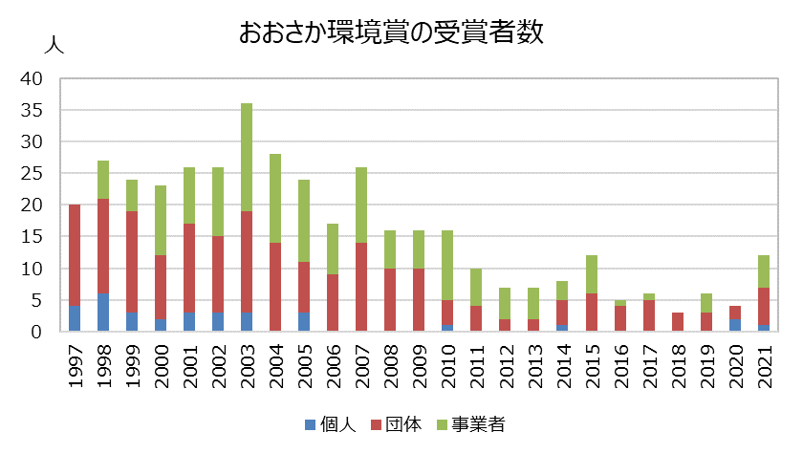
1. 現行計画における施策の検証
柱５ 協働取組の推進・民間団体等への支援
5
柱の長期目標
多様な主体の連携による協働の輪が広がっている。
環境保全活動に取り組む府民・民間団体等への支援がなされている。
これにより、環境保全活動に取り組む府民・民間団体等が増えている。
取組の方向
環境保全活動等に関する自発的な取組みがより一層促進されるよう、顕彰等による民間団体等への
支援を行う。
多くの人の参加のもと、それぞれの持つ知識、技術等をいかした環境保全活動に取り組む。
取組の検証
支援制度（顕彰）
（参考）おおさか環境賞 【1997（H9）年度～】
環境の保全又は創造に資する活動に取り組んでいる個人、団体、事業者の活動を表彰。
2016年以降、受賞者が10名以下と低迷。事業者の受賞者数の減少が特に顕著。昨年度より、事業活動における募集対象に「自薦」を追加。集中的に新規掘り起こしを行い、応募数が微増。
支援制度（補助金）（例）大阪府環境保全活動補助金
支援団体数 2020年度1団体、2021年度:4団体、2022年度:7団体（予定）
（新規0）
（新規1）
（新規3）
➡ 近年、支援制度の活用が少ない。
➡ 補助金では、交付団体が固定化しており、新たに支援を求める団体等に届いていない可能性。
様々な主体の参加による環境保全活動
府民、学校、NPO、企業等の多様な主体の協働による森づくり活動、道路や河川敷等の清掃活動等を実施。
参加者や参加団体の固定化、参加者の高齢化などにより活動が縮小傾向。
➡ 参加する府民や団体が固定化するなど、協働の輪が十分に広がっているとは言えない。

Slide 7
1. 現行計画における施策の検証
柱６ 普及啓発
6
柱の長期目標
環境に関するイベント等による環境教育等の普及啓発が取り組まれている。
これにより、環境問題に対して関心と理解が高まり、環境保全の活動が広がっている。
取組の方向
民間団体、事業者、市町村等と連携するなどして、府内における環境教育等の必要性、あり方、進め方等を普及啓発する。
取組の検証
環境イベント等を通じた普及啓発
（参考）
市町村等の環境イベントに加え、環境以外をテーマにしたイベントへのブース出展。
（咲洲こどもEXPO 2022、Welcomingアベノ・天王寺 おおさかもん祭り2022など）
ゼロカーボン・ダイアローグ（環境とは異なる分野とのコラボレーションにより、新たな視点から
環境課題に関する対話を行い、幅広い層への情報発信・啓発を行う）を実施。
①「アート×社会×アクション 先駆者と語る 地球の今と未来」（2021.6）
②「ファッション×デザイン×アクション 若きイノベーターが拓く脱炭素アパレル」（2022.３）
③「地産地消×グルメ×アクション 大阪産（もん）から考える食の脱炭素化」（2022.6）
※事業連携協定企業の協力（グルメ系YouTuber）により発信力を強化
マイボトルデザインコンテストにおいて、民間企業との連携により府内小学生以下を対象に「地球を守るために、今から自分で出来ること」をテーマにオリジナルのマイボトルを募集。
応募者数：21件（受賞者数：10名）
視聴回数
（2022.11.14時点）
①94回
②63回
③4,332回
➡ 環境に関心のない層にも訴求するため、環境とは異なる分野とのコラボレーションで実施されるイベントや
オンライン情報発信で普及啓発の取組みを始めたが、環境保全活動の広がりにはつながっていない。

Slide 8
２. 環境教育等の推進に係る課題等について
7
環境教育等の推進に係る課題整理
環境教育等の推進に係る課題について、第2回部会等における各委員の意見及び事務局による現行計画における施策の検証を踏まえ、以下の項目で整理した。
環境教育を推進する主体とその役割について
環境教育の機会の確保について
環境教育の推進手法の充実について
連携・協働について

Slide 9
２．課題整理①（環境教育を推進する主体と役割について）
8
◆府民・地域コミュニティ
環境問題への理解を深め当事者意識を持った環境配慮行動が求められているが、意識の浸透もまだ不十分で、行動変容は限定的。行動変容につながる環境教育が必要。
地域コミュニティ活動の主体が脆弱化する中、主体としての役割に限界がある。
◆学校等
学校等での学びは極めて重要。学びを日常の生活習慣につなげる工夫が必要。引き続き、学校等が総合的に学び、実践する指導を充実することが求められる。
特に、幼児期から大学まで発達段階や特性等に応じ、あらゆる学習活動を通して理解を
深めることが必要であり、小学校（中学年以降）から高校まではある程度取り組みが
行われているが、保育園・幼稚園及び大学・専門学校等での取組みが今後の課題。
◆民間団体・NGO/NPO
環境保全活動や、出前講座、各種イベントでの普及啓発を行う民間団体が増加。自立的な推進主体としての役割や学校や地域との連携が一層期待される。
◆事業者等（個々の社員含む）
SDGsや環境配慮に取り組む事業者等の増加。事業者が事業活動や技術、人材を
活かし、環境教育の一翼を担う主体となることが期待される。様々な主体とも連携した
事業者ならではの積極的な取組みが求められる。
◆行政機関（市町村・府）
府・市町村ともに、財源・人的資源に限界があり、環境教育のアウトプットは依然として
不十分。多様な主体との役割分担と連携協力による、より効率的・効果的な環境教育の展開が課題。

Slide 10
２．課題整理②（環境教育の機会の確保について）
9
◆学校における環境教育
実践は進んでいるが、環境教育は教員の理解（熱意）や指導力の影響を受ける傾向が
強く、業務過重等の問題があるなか、その内容の充実や体系化・標準化、継続性が課題。
民間団体や企業等の地域の人材や専門家を活用し、継続的な環境教育の推進体制を
構築していくことが必要だが、ネットワークの不足や関係構築の担い手の不在が課題。
知識習得にとどまらない実践への繋ぎが重要であるが、学校における課外活動のあり方が
見直される中で、児童・生徒への授業外の取組みへの学校としての指導・誘導や学校
以外の主体の参画をどのように推進していくべきかが課題。
◆地域における環境教育
自治会等や子ども会など旧来型の地域コミュニティ団体の崩壊・脆弱化を前提として、
これのみに頼らない、地域での環境教育や環境保全活動の展開や参加促進が必要。
◆企業における環境教育
企業自身が脱炭素経営や循環経済等の意識を高め、事業活動を通じた環境負荷の低減に取り組んでいくため、多くの企業が従業員教育等に取り組むこと必要。
事業活動や技術、人材等の他にない資源を活かし、多様なな主体とも連携した環境保全活動、プロフェッショナルな内容の講座やイベントなどこれまでの環境教育にない魅力的な取組みの展開が求められる。
従業員等の知識や技能が社外の環境教育等の機会や場で発揮される環境づくりも期待
される。

Slide 11
２．課題整理③（環境教育の推進手法の充実について）
10
◆環境学習ツール（冊子、動画等）
従来の学習ツールの利用実態や評価を踏まえて、活用する側のニーズに応じた、対象者の学びや実践に有効なものを作成し、確実に活用されるようにすることが必要。
中学・高校向け教材の充実とともに、従来は手つかずの幼児期～小学校低学年、高校
卒業後をターゲットにした教材開発が課題。
現代的なツール（IT、VR、SNS等）や若年世代に合った新たなスタイルで多様な体験の場・学習機会の提供が必要。脱炭素や生物多様性など分野による差がないよう、バランスにも留意。
◆人材育成・活用
メンバーの固定化や高齢化が課題であり、高校生や大学生などユース世代や30～50代の人材の育成と、活躍機会の創出と適切なマッチングが重要。
◆支援制度
支援対象が固定化しないよう地域で活動する団体等を積極的に掘り起こし、より多くの
多様な主体間のネットワークやパートナーシップの構築が必要。
民間団体や事業者等の環境保全活動等の活性化につながる多面的な支援が必要。
◆情報提供
情報過多と情報格差が同時に進む状況で、伝えるべき対象に適切で意味のある情報を
効率的に提供する手法やアクセス方法が課題。
適切で的確なツールと多様なチャンネルの活用による発信力・伝達力の強化が必要。
普及啓発
行動科学の知見やICT技術など、費用対効果の高い多様な手法の導入が必要。

Slide 12
２．課題整理④（連携・協働について）
11
各主体の相互協力
これまでは、各主体が各分野でそれぞれ取組みを推進する傾向が高かったが、今後は、SDGsの観点を踏まえ、脱炭素、資源循環、生物多様性、分散・自然共生といった分野の横断的な観点を重視し、環境保全活動や環境教育等をより一層体系的に推進する
ことが必要。
府民、学校、民間団体、事業者、行政機関等の各主体が強みや魅力を発揮して、相互に協力して、関連づけを意識した取り組みを進めていくことが必要。
地域での広がり浸透
各取組みの輪が地域で広がり浸透していくよう、様々な場、主体、世代における活動を
つなぐことが必要。
従来のように地理的なエリアに捉われない、多様な関係性や繋がりを環境教育の広がりのためにも生かしていくことが不可欠。
協働の取組みを効果的に実施するには、対等な立場と役割分担、相互理解と信頼醸成やコーディネーターやファシリテーターの活用等が必要。
新たなネットワークの形成
これまでに構築してきたネットワークを活用したさらなる取組の拡大だけはなく、新たな主体の参画を得た新たなパートナーシップを構築し、新陳代謝と持続性を両立する
ネットワークを形成することが求められる。

Slide 13
２. 環境教育等の推進に係る課題等について
12
整理事項について
「今後の⼤阪府環境教育等⾏動計画のあり⽅」の検討において、SDGsの観点、気候変動や生物多様性等の新たな課題を踏まえ、以下の項目を論点にしては
どうか。
環境教育を推進する主体とその役割について
府民・地域コミュニティ
民間団体（NPO等）、事業者
行政機関（市町村・府）
環境教育の機会の確保について
学校における環境教育、課外活動
地域における生涯学習、環境保全活動
企業における環境研修、地域との連携
環境教育の推進手法の充実について
行動変容や社会変革を考慮した効果的な手法の導入
（行動科学の知見やICT技術の活用など）
連携・協働について（横断的事項）

Slide 14
３．今後のスケジュール（案）
13
開催時期 | 審議内容
◎環境審議会 2022年12月16日 | 大阪府環境教育等行動計画の検討状況について
2023年2月上旬頃 （第8回部会） | ○有識者からの情報提供・意見交換（調整中） ①企業の先進的な取組み事例など ②行動科学を活用した取組み事例など ○あり方骨子（基本的な考え方、推進方針等）
2023年3月中旬頃 （第9回部会） | 今後の大阪府環境教育等行動計画のあり方について （部会報告素案）
2023年5月中旬頃 （R5年度第1回部会） | 今後の大阪府環境教育等行動計画のあり方について （部会報告案）
◎環境審議会 2023年6月中旬頃 | 今後の大阪府環境教育等行動計画のあり方について （答申）
※審議の進捗によっては変更となる場合があります。

